Slide 1

生物医学成像机理介绍
常向荣
changxiangrong@163.com

Slide 2
现代医学成像系统主要有：
Ｘ线成像 测量穿过人体的X线；
核医学成像 有选择地测量摄入体内的放射性药物放射出的γ射线；
超声成像 测量人体内的超声回波；
磁共振成像 测量构成人体组织的元素原子核的磁共振信号；
热成像 测量体表的红外信号和体内的微波辐射信号；
光学成像 直接利用光学及电视技术，观察人体部分器官的形态。

Slide 3
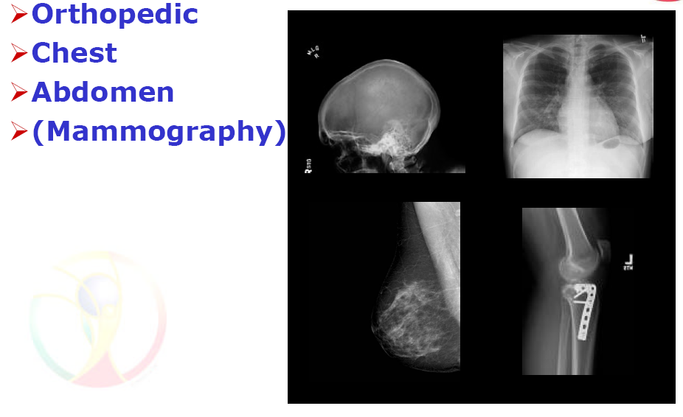
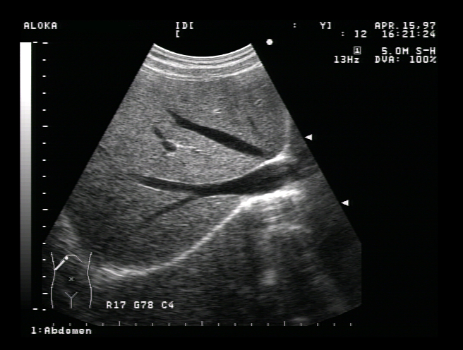
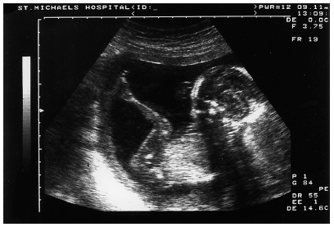

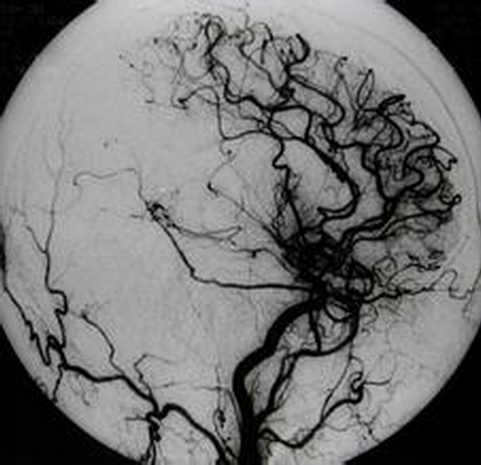
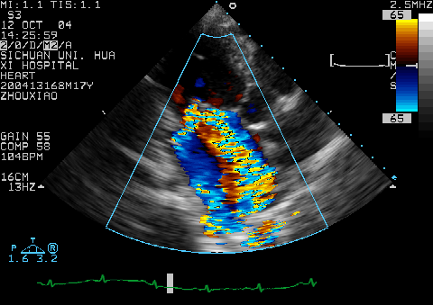
说出你知道的医学影像是什么成像手段

Slide 4
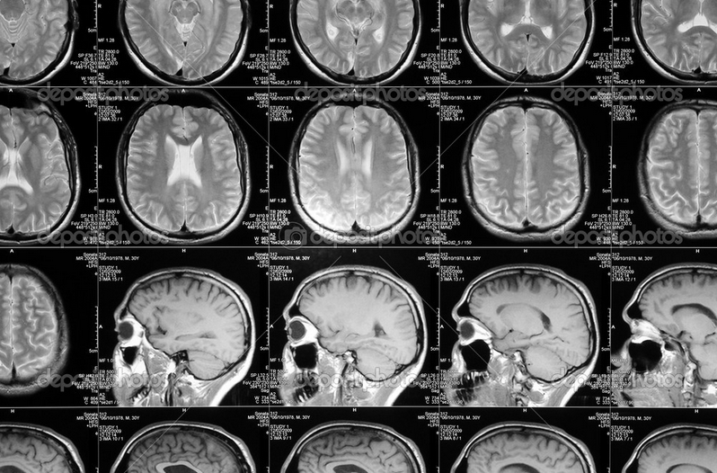
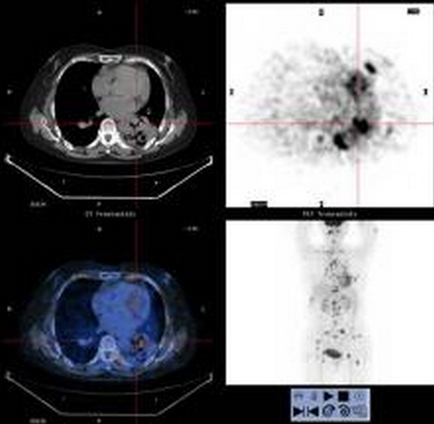

Slide 5
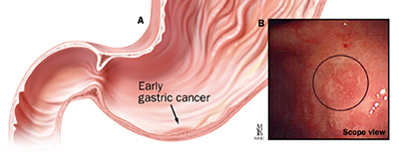
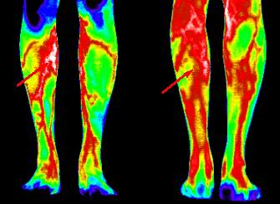

Slide 6
医学成像类仪器
电离辐射型
电磁波
γ 射线
X 射线
射频
非电离辐射型
闪烁扫描仪
ECT
透视
X－CT
磁共振
声波
电磁波
电场
超声
可见光
红外
微波
M、B超声
彩色多普勒
内镜
显微镜
热成像
微波断层
阻抗成像

Slide 7
一 X射线及其医学应用

Slide 8
电磁波与能量
电磁波按波长由大到小的排列顺序为：
  无线电波、红外线、可见光、紫外线、x射线、γ射线。
不同频率的电磁波表现作用不同。
  红外线主要是热作用，
  紫外线主要是化学作用，
  x射线贯穿作用强，
  γ射线贯穿本领最强。
产生机理不同:
  无线电波是振荡电路中自由电子的周期性振动产生的；
  红外线、可见光、紫外线是原子外层电子受激发产生的，
  x射线是原子内层电子受激发产生的，
  γ射线是原子核受激发产生的。

Slide 9
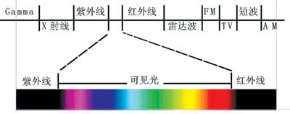
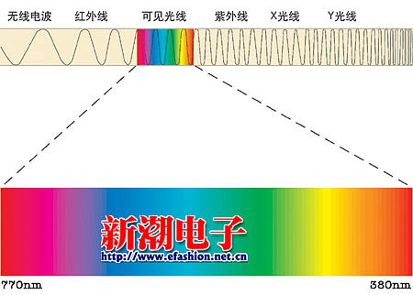
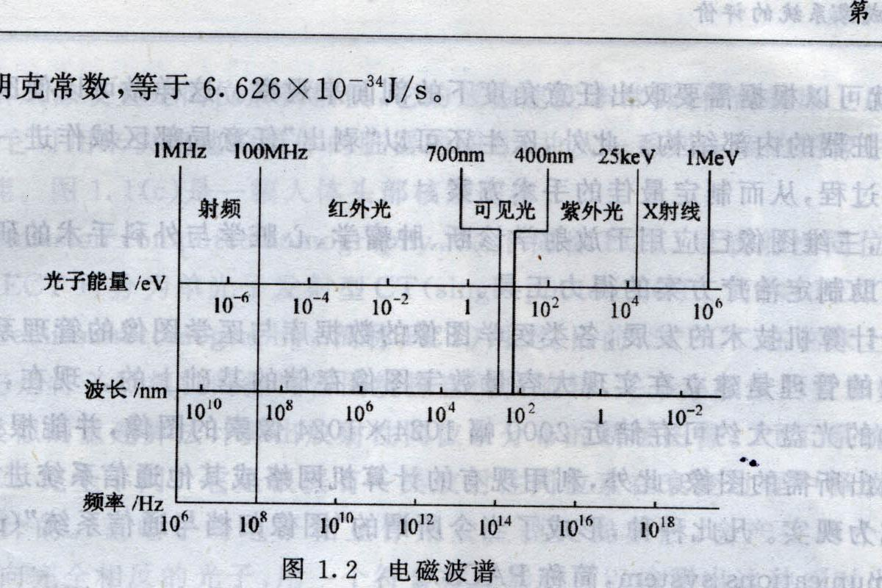

Slide 10
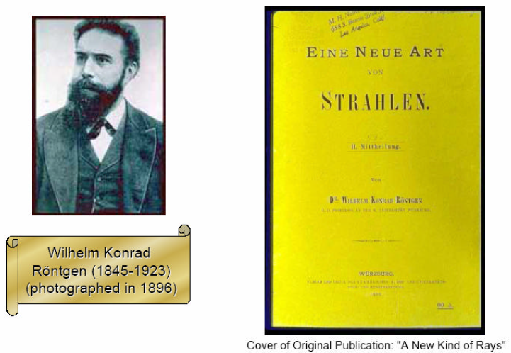
Discovery of X-ray

Slide 11
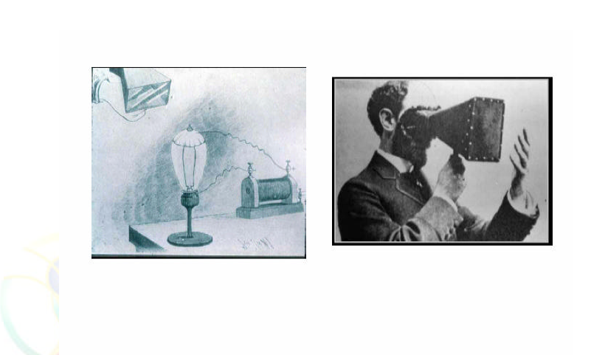
Early X-ray Setup

Slide 12
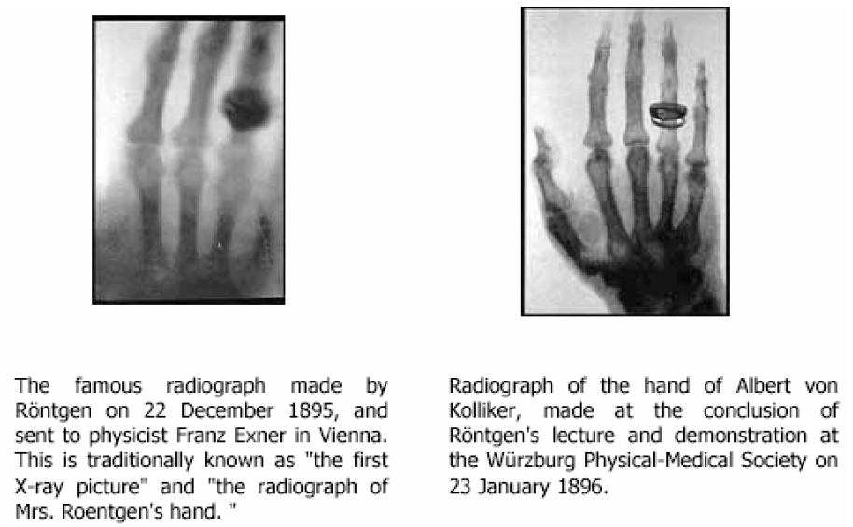
First X-ray Image

Slide 13
X-ray in Clinical Uses

Slide 14
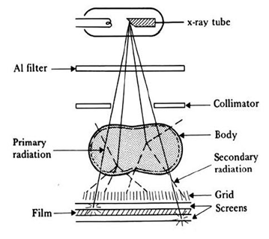
X射线检查过程
X－ray tube:产生X射线
Al filter：滤除软X射线
Collimator：准直器
与人体的作用：穿透，散射，吸收
Grid：栅格阻止散射X射线
Flim/screens:成像

Slide 15
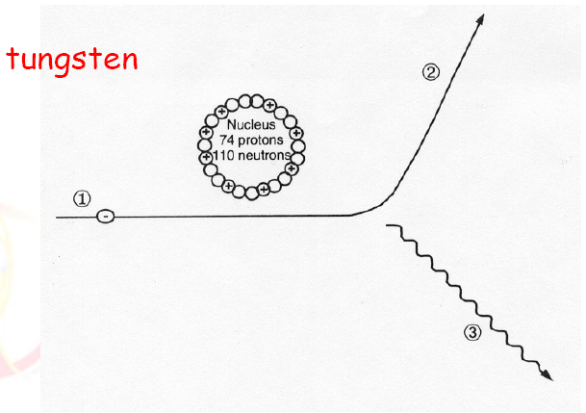
1.2 X射线产生——轫致辐射(连续辐射）
高速入射电子收到阳极靶面材料的组织，运动速度或方向改变，其改变的动能以X射线光子形式被放射出来

Slide 16
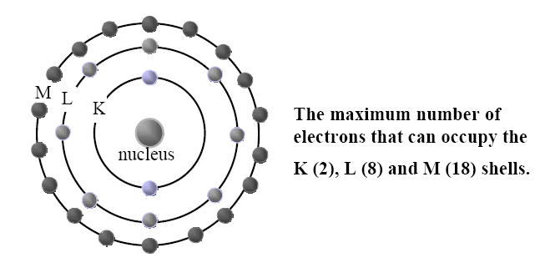
X射线产生——特征放射（标识放射
内层电子受激脱离轨道，形成空穴
外层电子填充内层空间，向外放射X射线
1
e

Slide 17
轫致放射Bremsstrahlung radiation
产生连续波谱
  原因：电子的动能改变是任意的
相对强度
相对强度
150kV
100kV
65kV
波长

Slide 18
X射线产生—X射线管
X射线管是产生X射线的主要装备，如下图所示：
钨阳极盘
玻璃泡
G
-
A
+
X 射线
阴极灯丝
X射线
转子和线圈

Slide 19
X-ray 与物质的相互作用
X射线光子穿透物质时，可产生物理、化学和生物的各种效应
X射线穿透人体主要发生：
  穿透
  吸收
  散射
主要作用形式：
  康普斯顿散射 Compton scatter
  光电效应 photoelectric (PE) effects.
  其它:
    相干散射Coherent scatter
    电子对效应Pair production
    光蜕变 photodisintegration

Slide 20
1.3 X-ray 与物质相互作用
相干散射Coherent scatter
  入射光子改变方向，但不损失能量
  对诊断无意义，但影响图像质量.
电子对效应 pair production
  高能量的光子与原子核作用，超过1.02MeV
  高能电子与核场力的作用下，光子消失，出现一个正电子和一个负电子
光蜕变Photodisintegration
  能量在10MeV以上，能避开与电子云和核场力的相互作用，直接被核吸收
  核处于受激状态，并立即放出核子或其他核裂片

Slide 21
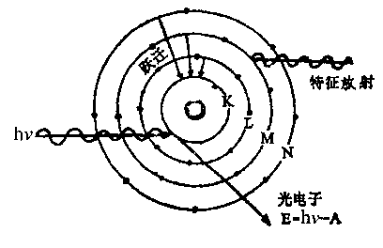
光电效应Photoelectric (PE)
X射线光子与原子内层轨道电子之间发生作用，且光子的能量大于该轨道电子的结合能
被击脱的电子动能等于光子的能量与轨道的结合能之差
出于激发态的原子在恢复到基态的过程中将放出特征X射线
特征X射线的光子同样可激发其他原子，被激脱的外层电子称为“俄歇电子”
对成像质量有利
对人体有害

Slide 22
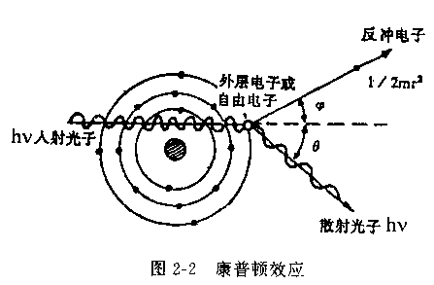
康普顿散射Compton scatter
康普顿散射发生在X射线光子与外成电子相互作用
结果：产生一个反冲电子和光子的方向发生改变.
对成像不利

Slide 23
1.4 X射线成像设备
传统X射线成像
  透视
  摄影
计算机X射线摄影（Computer Radiography CR）
数字X射线投影（Digital Radiography DR）
直接数字X射线摄影（Direct Digital Radiography DDR)
计算机体层摄影（Computed tomography CT )
数字减影血管造影（Digital Subtraction Angiography DSA)

Slide 24
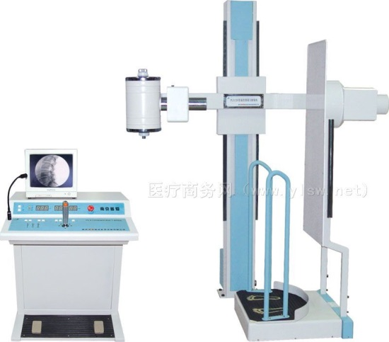
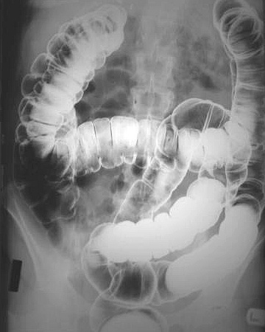
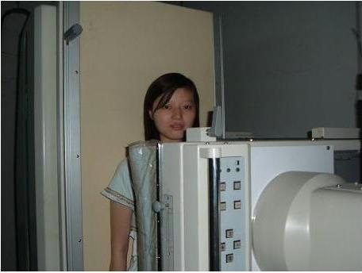
1。X 射线透视
荧光透视（fluoroscopy）：简称透视。强度均匀的X射线投照人体,由于人体内不同部分对射线衰减不同,使透过人体的射线强度不均匀, 投射到荧光屏后显示出明暗不同的荧光图像。

Slide 25
二 胶片摄影系统
入射的X射线在胶片上形成潜影，然后经过显影、定影处理，将影像固定在胶片上。
X射线
片基
感光乳胶
荧光增强屏： 是涂有荧光材料的薄层，X射线的能量由增强屏吸收，并将其一部分（5％～20％）转变为光线，此光线使胶片曝光。最通用的材料为钨酸钙

Slide 26
X射线胶片摄影系统的特点
摄影胶片代替荧光屏，入射的X射线在胶片上形成潜影，然后经过显影，定影处理，将影像固定在胶片上
直接对胶片曝光的效率相当低，常采用屏－胶片系统。
荧光屏材料：钨酸钙。对X射线有较高的吸收率和荧光性。
典型的X射线用的胶片，
  基底：厚150μm的透明聚酯材料
  乳胶：许多悬在凝胶体中的卤化银晶体，厚10 μm。
  为了得到照片，必须有一套冲洗设备。

Slide 27
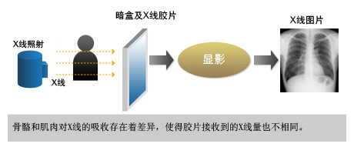
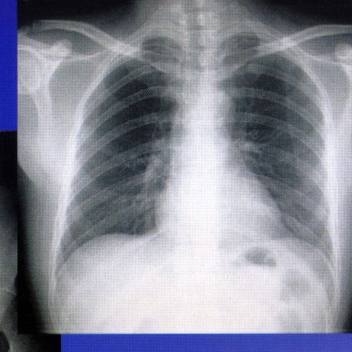
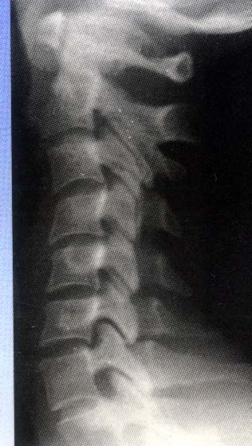
2.X线摄影
X射线透过人体后投射到照相底片上，底片感光显像后可观测到明暗不同的图像。

Slide 28
四 数字放射成像检测器
数字化X 射线摄影( DR ) 装置，
  X 射线光子直接转换为电信号称为直接能量转换方式
  X 射线光子先转变为可见光， 然后再转换为电信号称为间接能量转换方式。
    CCD 探测器技术构成的DR 属于间接能量转换方式。
    而平板探测器构成的DR 分为两种:
      一种是非晶硅平板探测器， 属于间接能量转换方式。
      另一种是非晶硒平板探测器， 属于直接能量转换方式。

Slide 29
1、非晶态硒平板探测器
•外形与暗盒类似；
(1)作用：将x线直接转化为数字信号；
(2)结构：集电矩阵 由TFT阵列组成；
硒 层 接受x线，产生电子空穴对；
此外还有电介层、顶层电极、保护层。

Slide 30
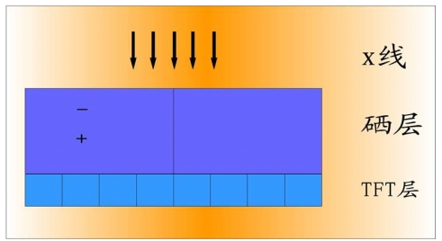
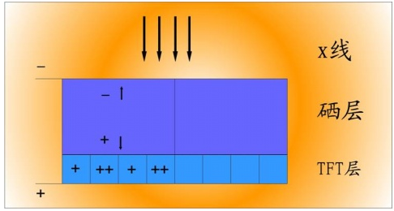
③每一TFT为一像素，将储存电荷传出，即影像信号的读出。
④像素读出后被转化为数字信号。
①入射的x线在硒层中产生电子空穴对
②在外加电场下，-、+反向移动，在TFT内形成储存电荷

Slide 31
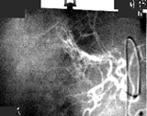
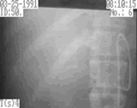
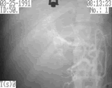
4.数字减影血管造影(DSA):
通过图像处理器将“原像”和“造影像”相减,从造影像中减去原像,使造影的血管图像保留下来而减影除去无关的组织影像。
血管造影前
血管造影后
血管数字减影处理后

Slide 32
4 CT
CT: computed tomography
computerized tomography
计算机体层照相术
计算机断层照相术
计算机控制断层扫描术

Slide 33
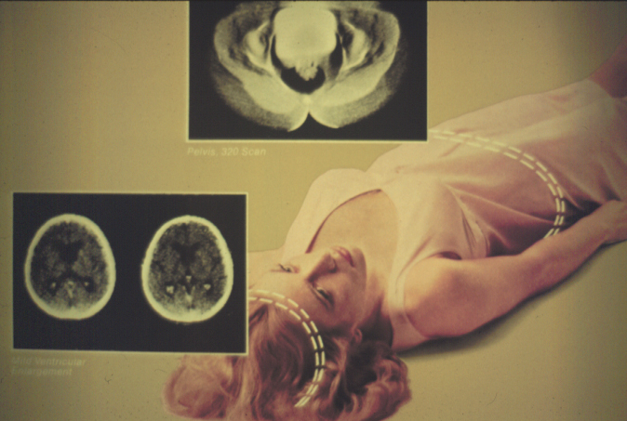
切片

Slide 34
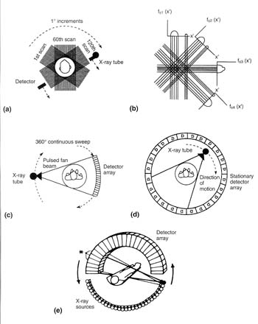
5代CT

Slide 35
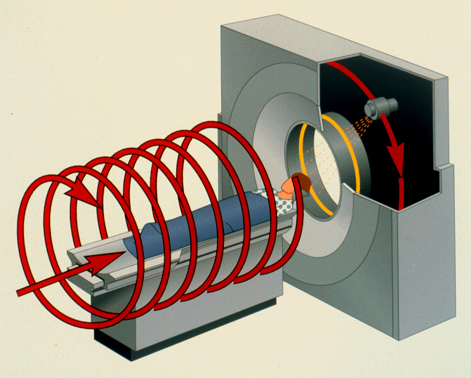
Spiral/Helical/Volumetric CT
Continuous &
Simultaneous
  Source rotation
  Patient translation

Slide 36
1.5 X射线与人体作用与防护
穿透作用
荧光作用
电离作用
生物效应
  生物细胞在受到X射线的电离辐射后，有可能造成损伤甚至坏死
  X射线的防护
  X射线用于治疗

Slide 37
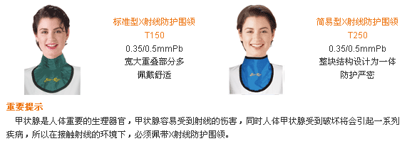
X射线防护实例

Slide 38
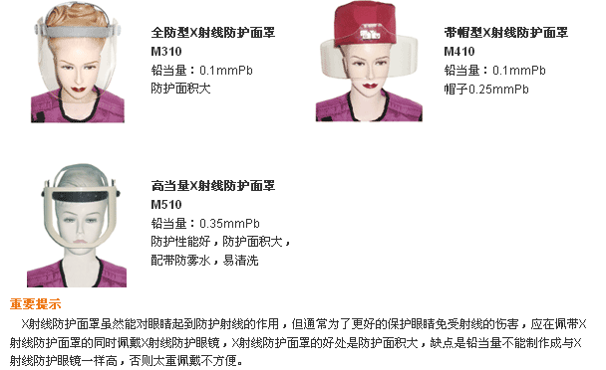
X射线防护实例

Slide 39
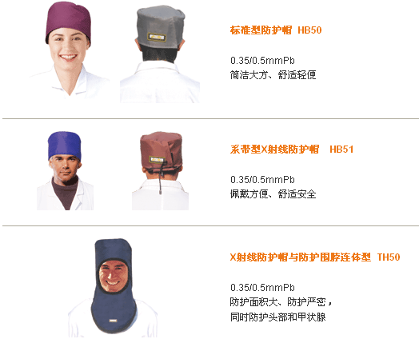
X射线防护实例

Slide 40
二 医用超声成像

Slide 41
超声波及其发展史
超过人耳听阈上限的声波，即大于20KHz的称为超声波 （Ultrasonic wave)
临床常用的超声波频率: 2～10MHz
I play ping pong with a bat. But I do not win.

Slide 42
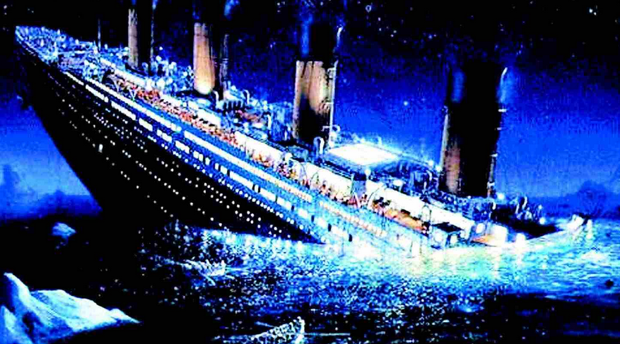

1912年，英国的Titanic号客轮在北美海岸附近航行时与冰山相撞而沉没，使数千名乘客随之丧生，酿成了震撼世界的大惨案
声呐是英文缩写“SONAR”的音译，其中文全称为：声音导航与测距，Sound Navigation And Ranging”是一种利用声波在水下的传播特性，通过电声转换和信息处理，完成水下探测和通讯任务的电子设备。

Slide 43

1914～1918年第一次世界大战期间，法国舰队屡遭德国潜艇攻击而损失惨重。这一件件历史事件驱使一些科学家开始致力于研究水下探测与定位技术

Slide 44
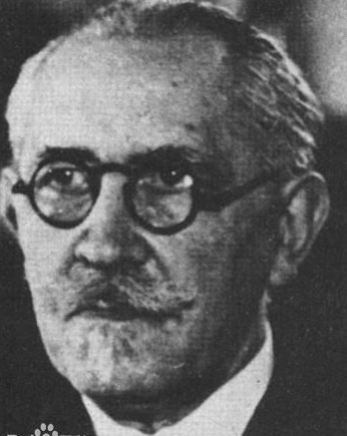
1917年，法国科学家保罗·朗之万首次使用了主要由石英晶体制成的超声换能器，并发明了声纳（sound navigation and ranging，简称SONAR），即声探测与定位技术被成功地用于探测水下潜艇。

Slide 45
超声发展概况
40年代 探索阶段
50年代 A型、M型超声仪
70年代 灰阶实时超声（B型）
双功能超声仪（ B型+频谱）
80年代 彩色多普勒超声仪
（ B型+ 彩色+频谱）
90年代 新技术
（超声造影、谐波成像、
超高频探头、三维超声等）

Slide 46
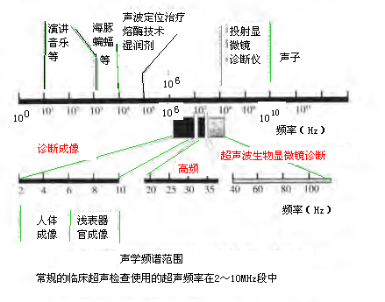
声学频谱范围及应用

Slide 47

声速
声阻抗：介质传播超声波能力的物理量，
是超声波检测的对象
在人体不同介质中传播时的声速和声阻抗
介质 密度 超声传播速度 声阻抗
(g / cm3) ( m/s) (kg/m².s)
空气 0.00129 332 42.9
水 0.9934 1523 15130
血液 1.055 1570 13530
软组织 1.016 1500 15240
肌肉 1.074 1568 16840
肝 1.050 1570 14100
骨 1.658 3860 55710

Slide 48
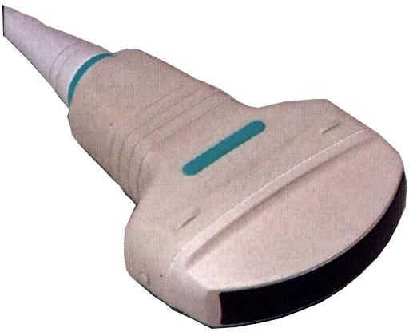
超声波的发射与接收
超声诊断仪由探头（换能器）和主机构成
超声波的发射与接收均由换能器来完成
发射：电讯号→换能器→超声波(逆效应)
接收：反射波→换能器→电信号(正效应)

Slide 49
基本成像系统
基本脉冲回波式成像系统：
Z
R
接受电路
显示器
换能器
发射电路
T

Slide 50
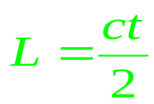
脉冲回波成像原理
界面1
界面2
右图为：
超声波经过不同组织
反射
显示屏的显示
1
1
2
3
1
1
2
3
1’
2
2
3
1
1
2’
3
2
3
1
2

Slide 51
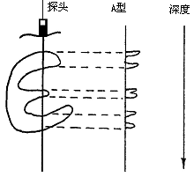
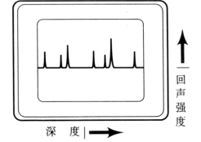
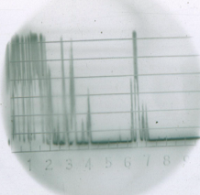
A型超声
它是根据声波的时间与振幅的关系，来探测声波的回波情况，其定位准确性高，

Slide 52
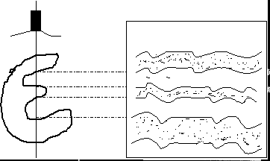
M型超声
M型超声波诊断仪是辉度调制。
M超常用于检测心脏疾病，也叫超声心动图，
M型
探头
与A型关系：每一条纵深的线都是一次A型探查，只是A表示为幅度，M表示为亮度
M型扫描：得到的是该直线上各点的运动信息
深度
时间

Slide 53
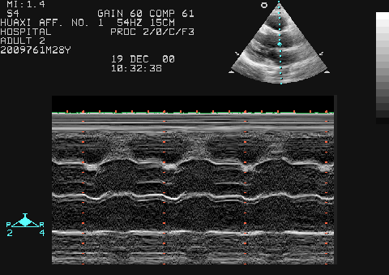
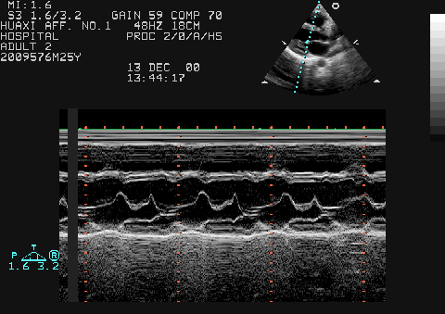
M型曲线图

Slide 54
B型超声
而B超显示的正是探头移动线和声束方向构成的平面上人体组织的二维断层图像，即超声影像图 。
原理图：
与A型的关系，每一条纵深的线为一个A型探查，
与M型的关系： M型是对某一部位不懂，扫描得到的是某一直线上（深度）的运动信息
B型是沿一条线运动扫描出来是一个切面的信息
同步信号
发生器
发射电路
换能器
接收电路
被探查体
显示器

Slide 55
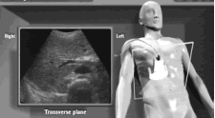
B型超声
B型超声的探查与显示：

Slide 56
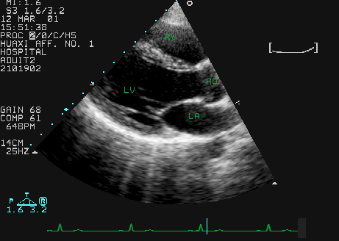
心脏B超
肝脏B超

Slide 57
人体组织的声学特征
无回声 （无反射型）—胆汁、尿液、血液
低回声 （少反射型）—肝、脾
强回声 （多反射型）—血管壁、结石
极强回声（全反射型）—肺、胃肠道

Slide 58
D型（超声多普勒法）
机理：利用Doppler原理对心血管内血流进行探测分析
频谱多普勒（PW+CW）
以频谱曲线显示，检测血流动力学参数
彩色多普勒血流显像（CDFI）
彩色编码实时显示血流方向、速度及血流性质

Slide 59


Slide 60


Slide 61

压电效应

Slide 62


Slide 63

压电效应

Slide 64
一 压电学的物理基础
压电效应
  1880年居里兄弟皮尔（P.Curie ) 与捷克斯（J.Curie)发现压电效应。经他们实验而发现，具有压电性的材料有 ：
    具有压电性的材料有：闪锌矿（zincblende）、钠氯酸盐（sodiumchlorate）、电气石（tourmaline）、石英（quartz）、酒石酸（tartaricacid）、蔗糖（canesuger）、方硼石（boracite）、异极矿（calamine）、黄晶（topaz）及若歇尔盐（Rochellesalt）。这些晶体都具有非晶方性（anisotropic）结构，晶方性（isotropic）材料是不会产生压电性的。

Slide 65

1917年：首次实际应用：第一次世界大战期间，法国Paul Langevin等研究着研制ultrasonicsubmarine detector。
第二次世界大战期间，美国、俄罗斯、日本等国家的独立课题组发现人造压电材料（称为铁电体Ferroelectric），如：钛酸钡（barium titanate），是压电材料发展的一个飞跃。PZT（lead zirconatetitanate）具有非常强和稳定的压电效应，具有重大实际意义。

Slide 66
在1970年后，添加不同添加剂的二元系PZT陶瓷具有优良的性能，已经用来制造滤波器、换能器、变压器等。 
随着电子工业的发展，对压电材料与器件的要求就越来越高，二元系PZT已经满足不了使用要求，于是研究和开发性能更加优越的三元、四元甚至五元压电材料。 
2001年，PennSateUniv.发现高温压电材料PbTiO3-BiScO3

Slide 67
压电效应
在非晶方晶体中，施一外力使晶体变形，由于晶格中电荷的移动造成晶体内局部不均匀电荷分布，而产生——电位移。
只有 在材料每单位体积中造成有效地净的电双极距变化。才具有压电特性。
Notes:
电位移 electric displacement
描述电介质电场的辅助物理量。又称电感应强度。定义为
D＝ε0E＋P
式中E为电场强度；P 为电极化强度；ε0 为真空电容率。在线性各向同性电介质中 ，P ＝ ε0χeE，χe为电极化率 ，故
D＝ε0（1＋χe）E＝ε0εrE
式中εr＝1＋χe是相对电容率，此式是表征电介质极化性质的介质方程。
电介质极化后产生的极化电荷改变了原来的电场分布 ，引入辅助量D是为了使未知的极化电荷不显现在静电场高斯定理中，进而使电介质中静电场的计算大为简化。
在国际单位制(SI)中，电位移的单位是库／平方米(C／m^2)。

Slide 68
压电材料——天然
材料块磷铝矿Berlinite (AlPO4)
蔗糖Cane sugar
石英Quartz
酒石酸钾晶体Rochelle salt
黄玉Topaz
电气石Tourmaline-group minerals
骨骼Bone

Slide 69
压电材料—人工
人造晶体
  正磷酸镓Gallium orthophosphate (GaPO4)
  硅酸锰锑铁矿Langasite(La3Ga5SiO14)
人造陶瓷
  钛酸钡Barium titanate (BaTiO3)
  钛酸铅Lead titanate (PbTiO3)
  锆钛酸铅Lead zirconatetitanate (Pb[ZrxTi1−x]O3)
  铌酸锂Lithium niobate(LiNbO3)
  钽酸锂Lithium tantalate(LiTaO3)
  钨酸钠Sodium tungstate (Na2WO3)

Slide 70
二 医用压电材料
石英晶体
  昂贵、加工不方便、
  优良的机械性能，较低的电容，高的品质因数，良好的温度系数
压电陶瓷：
  电-声转换系数高
  易于电路匹配
  材料性能稳定、廉价、易于加工、可控制成任意形状、尺寸。
  可通过掺杂、取代、改变材料配方等办法进行参数调整 。

Slide 71

压电材料——石英晶体

Slide 72

压电材料
石英晶体

Slide 73

石英压电机理
石英晶体的上述特性与其内部分子结构有关。
在垂直于z轴的xy平面上的投影, 等效为一个正六边形排列。当石英晶体未受外力作用时, 正、负离子正好分布在正六边形的顶角上, 形成三个互成120°夹角的电偶极矩P1、 P2、P3

Slide 74

压电陶瓷
压电陶瓷是人工制造的多晶体压电材料。
材料内部的晶粒有许多自发极化的电畴, 它有一定的极化方向, 从而存在电场。
在无外电场作用时, 电畴在晶体中杂乱分布, 它们的极化效应被相互抵消, 压电陶瓷内极化强度为零。因此原始的压电陶瓷呈中性, 不具有压电性质
在陶瓷上施加外电场时, 电畴的极化方向发生转动, 趋向于按外电场方向的排列, 从而使材料得到极化。
外电场去掉后, 电畴的极化方向基本不变, 即剩余极化强度很大, 这时的材料才具有压电特性。

Slide 75
医用超声换能器中用得最多的，偏铌酸铅压电陶瓷。优点：
  几点耦合系数的各向异性大，
  径向共振弱，厚度共振强，可获得单纯厚度模式共振，超声图像清晰，
  电容率小，与高频电路容易匹配，机械阻尼高，频带范围宽，易于获得高频下的窄脉冲换能器。
  声阻抗低，易于与人体软组织匹配
  居里温度高，压电性能随温度变化小，性能稳定。

Slide 76
高分子压电聚合物材料，是一种半结晶聚合物，如：聚二氟乙烯（PVＤＦ）：
  压电聚合物薄膜，据欧柔软性的塑料薄膜特性
  接收灵敏度高，
  容易达到较高厚度谐振基频
  特性阻抗约为水的3倍。

Slide 77


换能器 模型
声学特性和电学特性
电容器
无变形情况下晶体的介电常数
长方形压电晶体
左右两侧装有电极
两个侧面的截面积A
侧面的上下边要比压电晶体的宽度d大很多
压电晶体绝缘电介质

Slide 78


力学特性
内部会长生弹性波
应力：单位面积上的力，T表示
应变：晶体长度变化量除以原始长度，S表示
对于单向传播的声波，应力和应变的关系：
修正的Hook定律，
右边第一项为应变引起的应力
第二项为外加电场引起的应力。
弹性刚度常数
压电常数
弹性刚度常数是在电位移D情况下测得

Slide 79


三 压电材料的主要参数
1 弹性系数
  压电材料是弹性体
  力学效应服从胡克定律：在弹性限度内，应力与应变成正比
应力= 弹性模量× 应变
应变=弹性柔顺常数×应力

Slide 80
2 介电特性
压电材料是铁电体
它在电学效应中，其电学参数-电场强度E和电位移强度D之间服从介电关系式：E=βD 或 D=εE，
  式中ε为电容率，又称介电常数（单位：法/米），它反映材料的介电性质，对压电体则反映其极化性质，与压电体附上电极所构成的电容有关，即电容C=εA/t，式中A为两极板相对面积，t为两极间距离或者说是压电晶片的厚度
  β为介电诱导系数，又称介电隔离率，它表示电介质的电场随电位移矢量变化的快慢，并且β=1/ε，这个系数一般较少使用。
介电关系式的物理意义：当一个电介质处于电场E中时，电介质内部的电场可以用电位移D表示。

Slide 81
把两个力学量: 应力T和应变S
两个电学量:电场强度E和电位移强度D
  联系在一起，描述它们之间相互作用的表达式就是所谓的压电方程。
  处在工作状态下的压电体，
    其力学边界条件可以有机械自由与机械夹紧两种情况，
    电学边界条件则有电学短路和电学开路两种情况，根据不同的边界条件，选择不同的自变量与因变量，就可以得到不同类型的压电方程。
边界类别 | 边界类别名称 | 参数设置
第一类边界条件 | 机械自由和电学短路 | T=0,E=0；S≠0，D≠0
第二类边界条件 | 机械夹持和电学短路 | T≠0,D≠0；S=0，E=0
第三类边界条件 | 机械自由和电学开路 | T=0,D=0; S≠0，E≠0
第四类边界条件 | 机械夹持和电学开路 | T≠0，E≠0;S=0，D=0

Slide 82


3 压电方程组—同时受应力和电场作用
压电材料既是弹性体，又是介电体。因而即具有力学性；又具有电学性。
压电体同时受电场和应力作用时，利用叠加原理来处理。
第一类方程组，
  应力、电场强度为自变量
  应变、电位移为因变量
应变＝弹性柔顺系数×应力＋应变常数×电场强度
电通密度＝应力常数×应力分量＋介电常数×电场

Slide 83

4、机械品质因数Qm
压电体作谐振振动时，要克服内部的机械摩擦损耗（内耗），在有负载时还要克服外部负载的损耗，与这些机械损耗相联系的是机械品质因数Qm。
  Qm决定换能器通频带。Qm越大，通频带越窄。
  Qm与机械损耗成反比。Qm越大，机械损耗越小，能量衰减越慢。

Slide 84
电学品质因数Qe
  电学品质因数Qe的定义为：
  Qe=谐振时压电振子储存的电能/谐振时每周期内损耗的电能
  它反映了压电体在交变电场作用下消耗电能（转变为热能）的大小。Qe越大，意味着电能损耗越小。Qe的存在表明任何压电材料都不可能把电能完全转变成机械能，其能量损耗的原因即是上述的介质损耗。

Slide 85
对于一个压电换能器而言，它的Qm和Qe并不是常量，它们与工作频率、频带宽度、压电换能器的制作工艺、结构、辐射介质（负载）等有关。
当Qm太高时，容易使振子产生的振动波形过长（振铃现象），导致波形失真和分辨率降低，
同样，Qe也并非越大越好。Q值大，意味着压电效应过程中能量消耗小，在大功率和高频应用或者纯发射功率应用的情况下能减少发热量，这是有利的一面。但是对于以检测为目的的换能器，Q值大则对展宽频带、改善波形、提高分辨率等都是不利的。
由于Q值的大小还随负载性质而改变（例如水浸探头、接触法探头所面临的负载介质是不同的），在设计换能器时还必须考虑到负载媒介的影响。

Slide 86

6、机电耦合系数kt
  kt是表示压电体中机械能和电能之间相互转化的程度。
  kt无量纲，最大值为1，当=0时，无压电效应。
  在一个有E、D、T和S的压电体线性系统中，单位体积所具有的能量Eo由弹性能Ea、压电能Eb及介电能Ec三部分组成。即：Eo=Ea+Eb+Ec

Slide 87
7 频率常数N
频率常数N：单位Hz·m、MHz·mm和KHz·mm等
  压电体的谐振频率不仅与材料本身特性有关，而且还与材料的外形尺寸有关。引入频率常数这个参数的目的就是避开材料外形尺寸的影响而仅作为与材料性质相关的一个压电性能参数以便于评价。根据压电体的不同振动模式，可以分为：
（a）厚度振动频率常数Nt=ft
（b）长度伸缩振动频率常数Nl=fl
（c）径向伸缩振动频率常数Nd=fd
式中f为谐振频率；t为振子厚度；l为振子长度；d为振子直径。

Slide 88
例题
根据C=λf（λ为波长），可知压电晶体以基频作厚度谐振时的厚度t=λ/2，由此可以确定某一基频谐振的压电晶片厚度。
例1：已知钛酸钡Nt=2520Hz·m，欲制作中心频率为2.5MHz的压电晶片，其晶片厚度应为多少？
  解：Nt=2520Hz·m=2.52x10⁶Hz·mm，且f=2.5MHz=2.5x106Hz，则t=Nt/f=1.008mm
例2：已知锆钛酸铅(PZT-5A)的c=3780m/s，欲制作中心频率为5MHz的压电晶片，其晶片厚度应为多少？
  解：c=3780m/s=3.78x10⁶mm/s，且f=5MHz=5x10⁶Hz=5x10⁶/s，λ=c/f，则t=λ/2=C/2f=0.378mm

Slide 89
8 居里温度点
居里点是表征压电体可承受的温度极限值，当超过此
温度时，电畴结构解体，介电、弹性及热学等性质均出现反常现象，压电性能消失。
压电体材料的上居里点（高温临界点）和下居里点（低温临界点）相差越大越好，即工作温度区域宽。

Slide 90


Slide 91
二、超声探头的类别
:①按诊断部位分类：
  眼科探头、心脏探头、腹部探头、颅脑探头、腔内探头和儿童探头等之分；
②按应用方式分类：
  体外探头、体内探头、穿刺活检探头之分;
③按探头中换能器所用振元数目分类：
  单元探头和多元探头
④按波束控制方式分类：
  线扫探头、相控阵探头、机械扇扫探头和方阵探头等;
⑤按探头的几何形状分类：
  矩形探头、柱形探头、弧形探头(又称凸形)、圆形探头等。

Slide 92



Slide 93


Slide 94
压电振子
是指两端被覆盖有激励电极的压电体，它是构成各种超声探头中的换能器的基本单元。
特性：
  弹性体
  固有频率：当外加压力的频率和固有谐振频率一致时，产生最大电信号。
  压电体：施加的电场的频率和该振元的频率一致时，发生机械谐振，振元获得最大形变振动。
  当晶体厚度恰为波长的一半时，发射应力和发射应力相互加强，压电晶体共振，产生最大位移振幅。

Slide 95






压电振子的振动模式

Slide 96


压电振子等效电路图
实际电路中常用力类比和电类比

Slide 97


压电振子的谐振频率
当辐射电阻或动态电阻RT=0时

Slide 98
1.柱形单振元探头
柱形单振元探头主要用于A超和M超，又称笔杆式探头。目前在经颅多普勒（TCD)及胎心监护仪器中亦用此探头。
:①压电晶体，用于接收电脉冲产生机械超声振动，完成声-电和电-声转换工作。其几何形状和尺寸是根据诊断要求来设计的，上、下电极分别焊有一根引线，用来传输电信号

Slide 99

单振元注柱状探头

Slide 100
②垫衬吸声材料，用于衰减并吸收压电振子背向辐射的超声能量，使之不在探头中来回反射而使振子的振铃时间加长，
  因此要求垫衬具有较大的衰减能力
  并具有与压电材料接近的声阻抗
  吸声材料一般为环氧树脂加钨粉，或铁氧体粉加橡胶粉配合而成

Slide 101
吸声材料要与周围的传声介质的声特性阻抗匹配，使声能无反射地进入吸声材料，并使入射声能绝大部分被吸收。
吸声材料按其物理性能和吸声方式可分为多孔性吸声材料和共振吸声结构两大类。

Slide 102
③声学绝缘层，防止超声能量传至探头外壳引起反射，造成对信号的干扰;
④外壳，作为探头内部材料的支承体，并固定电缆引线，壳体上通常标明该探头的型号、标称频率;
⑤保护层，用以保护振子不被磨损。保护层应该选择衰减系数低并耐磨的材料，由于保护层与振子和人体组织同时接触，其声阻抗应接近人体组织的声阻，并将保护层兼做为层间插入的声阻抗渐变层，其厚度应为λ/4。

Slide 103

声匹配层
由于声透镜同时与晶体振元和人体接触，两者的声阻抗差别甚大〔压电晶体振元的阻抗Zf≈(20～35)×10⁶kg·s^{－１}·m^{－2}，人体组织的阻抗Ze≈(1.58～1.7)×10⁶ kg·s^{－１}·m^{－2}〕，难于使声透镜的特性阻抗同时与两者匹配。超声经不同阻抗界面传播，将产生反射，会增加能量损耗并影响分辨力，因此，往往需要采用匹配层来实现探头与负载之间的匹配。
对匹配层除厚度与声阻抗的要求外，还要求其声阻尼要小，以减小对超声能量的损耗。在工艺上应保证其同时与晶体振元和声透镜接触良好。
匹配层设计1/4波长厚度
阻抗：

Slide 104

例
请在阻抗Zc=30M Rayl 的压电晶体和水Zw=1.5MRayl之间设计一匹配层：
解：匹配层的阻抗为：

Slide 105
(2) 基本特性
超声探头作为一种传感器，其最重要的性能有:特征频率、受电激励后振动时间的长短以及其体积的大小
  探头的特征频率决定于压电晶体的厚度。
  给压电晶体施加电激励后，其前面和后面都会发出声能，只要周围介质的声阻抗与压电晶体不一样，部分声能就会在前后界面处反射回晶体，并以声波形式在晶体内以同一速度传播。
  声波传至对面所需要的时间与晶体的厚度成正比，
  当晶体厚度恰为波长的一半时，反射应力和发射应力在每一面相互加强，压电晶体产生共振，呈现最大的位移幅度。
  相当于半波长厚度的频率叫压电晶体的基础共振频率。

Slide 106
传感器受电激励后振动时间的长短影响超声系统的纵向分辨力。
为了追求好的纵向分辨力，通常使激励电脉冲宽度尽量窄，然而由于超声探头的压电材料对电激励常呈较长时间的反应(即电脉冲结束后声振荡仍以衰减振荡方式维持一段时间),此种振铃反应会产生长超声脉冲，如不予以阻尼，就会导致分辨力减弱。
为此必须在压电体后面放置特别的垫衬材料，利用其吸音特性产生阻尼，使振铃反应减弱,从而缩短脉冲总长度。
同时，此阻尼材料还可以吸收压电晶体后面发出的声能，否则这种能量就会在晶体中产生反射，干扰来自被检介质中的回声。
阻尼强的垫衬使换能器的声脉冲时间缩短，但也使灵敏度降低;阻尼弱则有损于分辨力，却使换能器有较佳的灵敏度。

Slide 107
振元直径
对于柱形单振元探头，振元直径的大小主要影响超声场的形状。
一般来说，振元直径大，声束的指向性好，并易于聚焦。
通常振元直径在5～30mm范围内选定。

Slide 108
2.机械扇扫超声探头
机械扇形扫描超声探头配用于扇扫式B型超声诊断仪，它是依靠机械传动方式带动传感器往复摇摆或连续旋转来实现扇形扫描的
比如早期的机械扇扫探头的重量达0.6kg以上，且扫描角度仅30°。随着技术的进步，到80年代中期，机械扇扫超声换能器的产品性能日趋改善，重量可以做到0.2kg以下，扫描帧频约30帧/s,扫描角度达85°，

Slide 109

2. 机械扇形扫描 B 超仪
产生高速机械扇形扫描通常采用的方法有 2 种，其一是单振元曲柄连杆摆动法，其二是风车式多振元 (3 个或 4 个晶体换能器 ) 旋转法。

Slide 110
2. 摆动式扇扫 B 超仪
摆动式扇扫 B 超仪探头利用直流电机或步进电机驱动，通过凸轮、曲柄、连杆机构将电机的旋转运动转换为往返摆动，从而带动单个晶体换能器在一定角度 ( 如 30 °～ 90 °之间 ) 范围内产生扇形超声扫描
由于用于收发超声的晶体换能器在工作过程中是往返摆动的，因此它不能像 A 超探头那样直接与人体接触 , 而需通过某种声媒质来传递超声，通常这种声媒质为蓖麻油。这样既可以使换能器自由运动，又保证了探头发射超声能量能有效地传送。

Slide 111

同步发生器控制整机的同步工作，同步信号频率通常为 3 ～ 4kHz( 即探头发射脉冲的重复频率 ) ，当帧频一定时，同步信号频率的高低决定了扫描的帧线数。
例如，当同步信号频率取 3kHz ，帧扫描频率取每秒 30 帧，则每帧扫描线为 100 线。适当提高同步信号的频率，在帧扫描频率不变的情况下，每帧的扫描线数可以得到提高，从而使扫描线密度增大，影像的清晰度得以提高。

Slide 112
信号的采集可以在探头中换能器往返摆动的过程中重复进行。对 30Hz 帧频而言，摆动速度只需每秒 15 次即可。
但由于机械传动系统不可避免地存在间隙 , 往返摆动所获得的两幅影像对应像素会出现位置上的偏差，因而使重建影像的稳定性变差。因此，接收机往往仅在换能器摆动的正程采集信号，而对逆程的回波信号予以舍弃，这就需将摆动速度提高 1 倍，使之达每秒 30 次。
由于摆速高，加速度大，致使噪声和振动加剧。

Slide 113
3. 旋转式扇扫 B 超仪
摆动式探头噪声大而且机械结构相对复杂 , 其寿命和扫描均匀性都不尽如人意 , 因此便出现了针对性的改进型设计—旋转式。
探头是采用 4 个（或 3 个）性能相同的换能器，等角度安放在一个圆形转轮上，马达带动转轮旋转，每个换能器靠近收 / 发窗口时开始发射和接收超声波 , 各换能器交替工作
旋转式探头驱动马达只需单方向旋转，转速均匀，没有加速度，且转速低，因此，扫描均匀，噪声和振动都很小，其寿命远较摆动式探头长。但旋转式探头对所用晶片的一致性要求很高。采用旋转式探头的扇扫 B 型超声诊断仪的电路原理与摆动式基本相同。

Slide 114
机械扇扫探头除换能器声学特性的基本要求之外，还应满足以下要求:
  ①保证探头中的压电振子作30次/s左右的高速摆动，摆动幅度应足够大；
  ②摆动速度应均匀稳定；
  ③整体体积小、重量轻，便于手持操作;
  ④外形应适合探查的需要，并能灵活改变扫查方向;⑤机械振动及噪声应小到不致引起病人的紧张和烦躁。
  目前来看，机械扇扫探头主要存在的不足之处，是噪声大和探头寿命短。多数的机械扇扫探头寿命仅有数千小时

Slide 115

3.电子线阵超声探头
电子线阵超声探头配用于电子式线性扫描超声诊断仪。
它主要由6部分组成:开关控制器、阻尼垫衬、换能器阵列、匹配层、声透镜和外壳。

Slide 116
(1)开关控制器 用于控制探头中各振元按一定组合方式工作，若采用直接激励，则每一个振元需要一条信号线连接到主机，目前换能器振元数已普遍增加到数百个，则与主机的连线需要数百根，这不仅使工艺复杂，因此而增加的探头和电缆的重量也是不堪设想的。
采用开关控制器就可以使探头与主机的连线数大大减小。

Slide 117
(2)阻尼垫衬 其作用与柱形单振元探头中的垫衬作用相同，用于产生阻尼,抑制振铃并消除反射干扰。阻尼垫衬材料的构成要求亦和柱形单振元探头相似。
(3)换能器阵列 换能器的晶体振元通常是采用切割法制造工艺，即对一宽约10mm，一定厚度的矩形压电晶体，通过计算机程控顺序开槽。开槽宽度应小于0.1mm，开槽深度则不能一概而论，这是因为所用晶片的厚度取决于探头的工作频率，相当于半波长厚度的频率叫做压电晶体的基础共振频率。
  晶体材料的半波长厚度σ可由下式给出。
  σ=Cp·T·1／2
  式中:Cp为超声波在该材料中的传播速度，T为工作频率超声波的周期。

Slide 118
(4)匹配层 由于声透镜同时与晶体振元和人体接触，两者的声阻抗差较大
  ［压电晶体振元的阻抗Zf≈(20～35)×106kg·s－１·m－2，人体组织的阻抗Ze≈(1.58～1.7)×106kg·s－１·m－2］，难于使声透镜的特性阻抗同时与两者匹配。超声经不同阻抗界面传播，将产生反射，会增加能量损耗并影响分辨力，因此，往往需要采用匹配层来实现探头与负载之间的匹配。
对匹配层除厚度与声阻抗的要求外，还要求其声阻尼要小，以减小对超声能量的损耗。在工艺上应保证其同时与晶体振元和声透镜接触良好。
匹配层材料通常也采用环氧加钨粉配制

Slide 119

电子线扫 B 超仪原理框图

Slide 120

4.电子凸阵超声探头

Slide 121
4.电子凸阵超声探头
凸阵探头的结构原理与线阵探头相类似，只是振元排列成凸形。
但相同振元结构凸形探头的视野要比线阵探头大。由于其探查视场为扇形，故对某些声窗较小的脏器的探查比线阵探头更为优越，比如检测骨下脏器，有二氧化碳和空气障碍的部位更能显现其特点。
但凸形探头波束扫描远程扩散，必须给予线插补，否则因线密度低将使影像清晰度变差。
探头中的振元都不是同时被激励的，它们总是被分组分时受激励，而且分配的方法有多样。

Slide 122

5.相控阵超声探头

Slide 123
5.相控阵超声探头
相探阵超声探头可以实现波束扇形扫描，因此又称为相控电子扇扫探头。
相控阵超声探头外形及内部结构与线阵探头颇有相似之处。
  其一是所用换能器也是多元换能器阵列;
  其二是探头的结构、材料和工艺亦相近，主要由换能器、阻尼垫衬、声透镜以及匹配层几部分组成；

Slide 124
电子相控阵扇形扫描 B 超仪
应用相控技术，对施加于线阵探头的所有晶体振元的激励脉冲进行相位控制，亦可以实现合成波束的扇形扫描，用此技术实现波束扫描的 B 型超声波诊断仪称为电子相控阵扇型扫描 B 超仪。
对成线阵排列的多个声学上相互独立的压电晶体振元同时给予电激励，可以产生合成波束发射，且合成波束的方向与振元排列平面的法线方向一致 , 这种激励方式称为同相激励.

Slide 125

同相激励指向性图

Slide 126

对线阵排列的各振元不同时给予电激励，使施加到各振元的激励脉冲有一个等值的时间差τ，则合成波束的波前平面与振元排列平面之间，将有一相位差θ。因此，合成波束的方向与振元排列平面的法线方向就有一相位差θ。

Slide 127
各相邻振元激励脉冲的等差时间τ与波束偏向角θ之间的关系由下式给出：
θ＝sin-1（τ·c／d）
  式中，c=1540m/s，为超声波在人体软组织中传播的平均速度；d为相邻振元的中心间距。

Slide 128

相控阵 B 超扫描单元框图
偏向角参数发生器用于在半个帧频周期内，等时差地产生64个不同周期的序列脉冲(设定每帧扫描线数为128，而单侧只有64条扫描线，所以只要64个不同的等差延迟
这64个不同周期的序列脉冲分别代表64个偏向角的序列信号。它们分时顺序加入相位控制器。相位控制器用来把偏向角参数转换成相控阵的触发信号。
每当偏向角参数发生器送入1个代表某一偏向角度的脉冲，相位控制器就产生1次发射所需的若干个等值时差为τ1的触发信号

Slide 129
3.相控阵扇扫与机械扇扫2种方式的比较
机械扇扫B型超声波诊断仪
  采用机械式扇扫探头，探头中换能器为圆形单振子，具有较好的柱状声束，因此，容易获得较高的灵敏度与影像分辨力，且波束控制电路相对简单，仪器成本低。
  缺点是机械式探头制作要求严格、工作噪声强、重量较大，其性能和可靠性取决于加工精度和材料品质，并由于漏水和机械磨损等原因，探头寿命短。此外，由于机械式探头的振元必须运动(摆动或转动)，因此，振元不能直接与被检者贴近，而必须离开一定距离，这就使扇扫波束的顶点不处在探头的前端面。故与电子式扇扫探头相比，当扇扫角度相同时，机械式探头受肋骨的影响略大,不如电子式探头更适用于小的透声窗口。

Slide 130
相控阵扇扫B超仪
  采用电子式扇扫探头，其突出的优点是没有机械噪音，探头寿命长，重量轻。
  缺点:首先是波束副瓣大，因而干扰严重，分瓣力也受影响;另外探头中晶阵切割应非常精细，整机线路复杂，仪器成本也高。
近年来研制生产的相控阵扇扫B超仪无论在成像质量还是仪器成本上都得到了较大程度上的改善，目前，相控阵扇扫方式已明显占据主导地位。

Slide 131
5.相控阵超声探头
但它们的不同之处也主要有两点：
  第一是在探头中没有开关控制器，这是因为相控阵探头换能器中，各振元基本上是同时被激励的，而不是像线阵探头换能器那样分组、分时工作的，因此，不需要用控制器来选择参与工作的振元。
  第二是相控阵探头的体积和声窗面积都较小，这是因为相控阵探头是以扇形扫描方式工作的，其近场波束尺寸小，也正因为此，它具有机械扇形扫描探头的优点，可以通过一个小的“窗口”，对一个较大的扇形视野进行探查。

Slide 132
矩阵式探头
由切割成的数百个到数千个矩阵组成。
  如Philips*4Matrix型超级矩阵式探头，由3000个阵元块组成。150多个计算机电子板进行接收恶化处理超声回波信号。

Slide 133
穿刺活检换能器
中心部位有一个2~3mm的圆孔，用来通过不同型号的穿刺线或活检钳。

Slide 134

低声强刺激骨伤愈合

Slide 135

超声美容
超声波对人体细胞的微按摩、温热效应。
改变细胞膜的通透性
改善血液循环
增强药物透入
3-4MHz CW
0.25-0.5W/cm2

Slide 136


超声减肥

Slide 137
三(核)磁共振成像
(Nuclear) Magnetic Resonance Imaging
MRI（NMRI）
        核?
        磁?
        共振?
        成像?

Slide 138


Slide 139

Richard Ernst: FT MRI, Nobel Prize,1991

Slide 140


Nobel Prize in Physiol. or Med.e 2003
Paul C. Lauterbur
University of Illinois
Urbana, IL, USA
Sir Peter Mansfield
University of Nottingham, School of Physics and Astronomy
Nottingham, United Kingdom

Slide 141


Paul C. Lauterbur –
Prize Award Photo
Sir Peter Mansfield –
Prize Award Photo
10/6,2003

Slide 142

The Shameful Wrong that must be righted
Damadian
1969，提出MR scanner 的设想；
1971，“tumor detecting by MR”, T1,T2
1977，第一台MRI，
1978，Fonar 公司
1980，上市
Raymond Damadian

Slide 143
核磁共振成像（MRI）发展历程
1945：Block and Purcell（1952年诺贝尔物理学奖）首先发现核磁共振现象
1973：P.C.Lauterbur（2003诺贝尔生理学或医学奖）做出仿真体膜的2D核磁共振图像
1978：人体成像
现在，仍然在发展之中……

Slide 144

背景
原子核 1H

Slide 145

背景
核在磁场中

Slide 146


进动
.
mg

Slide 147


Slide 148

MRI 的组成

Slide 149

90°脉冲

Slide 150

90°脉冲
如用以Ｂ_{０}为Ｚ轴方向的直角座标系表示Ｍ，则宏观磁化矢量Ｍ平行于ＸＹ平面，而纵向磁化矢量Ｍｚ＝０，横向磁化矢量Mxy最大

Slide 151
2.4 弛豫
在脉冲结束的一瞬间，Ｍ在ＸＹ平面上分量Ｍｘｙ达最大值，在Ｚ轴上分量Ｍ_{ｚ}为零。当恢复到平衡时，纵向分量Ｍｚ重新出现，而横向分量Ｍ_{ｘｙ}消失。由于在弛豫过程中磁化矢量Ｍ强度并不恒定，纵、横向部分必须分开讨论。弛豫过程用2个时间值描述，即纵向弛豫时间(Ｔ_{１})和横向弛豫时间(Ｔ_{２})。

Slide 152

１．纵向弛豫时间（Ｔ_{１}）
90°脉冲停止后，纵向磁化矢量要逐渐恢复到平衡状态，测量时间距射频脉冲终止的时间越长，所测得磁化矢量信号幅度就越大。弛豫过程表现为一种指数曲线，Ｔ_{１}值规定为Ｍ_{ｚ}达到最终平衡状态６３％的时间，

Slide 153
Ｔ_{１}进一步的物理意义的理解，只有从微观的角度分析。由于质子从射频波吸收能量，处于高能态的质子数目增加，Ｔ_{１}弛豫是质子群通过释放已 吸收的能量，以恢复原来高低能态平衡的过程， Ｔ_{１}弛豫也称为自旋－晶格弛豫。

Slide 154
２．横向弛豫时间（Ｔ_{２}）
90°脉冲的一个作用是激励质子群使之在同一方位，同步旋进（相位一致），这时横向磁化矢量Ｍ_{ｘｙ}值最大，
但射频脉冲停止后，质子同步旋进很快变为异步，旋转方位也由同而异，相位由聚合一致变为丧失聚合而各异，磁化矢量相互抵消，Ｍ_{ｘｙ}很快由大变小,最后趋向于零，称之为去相位。横向磁化矢量衰减也表现为一种指数曲线，Ｔ_{２}值规定为横向磁化矢量衰减到其原来值３７％所用的时间，

Slide 155

２．横向弛豫时间（Ｔ_{２}）

Slide 156
２．横向弛豫时间（Ｔ_{２}）
横向磁化矢量由大变小直至消失的原因是：组织中水分子的热运动持续产生磁场的小波动,周围磁环境的任何波动可造成质子共振频率的改变，使质子振动稍快或稍慢，使质子群由相位一致变为互异，即质子热运动的作用使质子间的旋进方位和频率互异，但无能量交换纵向弛豫。这种弛豫也称为自旋-自旋弛豫。

Slide 157

fMRI功能成像

Slide 158



几种典型的MRI

Slide 159




MRI：设备和图象

Slide 160
四 放射性核素成像

Slide 161
一. 放射性核素成像的物理基础
原子是元素的最基本单位，
  凡是原子核具有相同质量数、中子数和核能态的一类原子核，称为一种核素
  目前已知的核素有2300多种，分别属于109种元素。人们发现的天然元素有92种。
同位素
  凡核内质子数相同而中子数不同的核素
同质异能素
  凡核内质子数和中子数都相同，而能量状态不同的核素

Slide 162
1. 放射性核素成像的物理基础
放射性核素成像过程：
  先把某种放射性同位素标记在药物上，形成放射性药物，并引入体内，当它被人体的脏器和组织吸收后，就在体内形成了放射源。
  用核子探测装置可以从体外检测体内同位素在衰变过程中放出的γ射线，从而构成放射性同位素在体内分布的密度图像。
  能够正常参与机体的物质代谢，因此放射性同位素图像不仅仅反映了脏器和组织的形态，更重要的是提供了有关脏器功能及相关的生理、生化信息。

Slide 163
放射性核素
稳定性核素：在没有外来因素作用时它能稳定地存在，不会或几不易自发地发生核内成分或能级的变化。
放射性核素：它是不稳定的，能自发地转变为别的原子核或自发地发生核能态的变化，且伴有射线的发射
  在已知的两千多种核素中，稳定的核素仅有274种，其余均为不稳定的核素。
  原子核是否稳定，与核内的质子数和中子数的比例有密切的关系
    在Z小于20的核素中，N/Z约为1是稳定的；Z大于20的核素中，N/Z大于1也属于稳定的核素，
    主要原因是核素中核子间的吸引力和质子间的库仑斥力尚处于平衡关系。核力属于强力，作用力大而作用距离短，核子数越大，核力吸引越弱；正电荷质子间的斥力属于电磁力，作用力与核子数多少关系不大，作用力程长，当Z>82时，核力不再与库仑斥力保持平衡，于是就不存在稳定的核素，故天然存在的Z>82的核素均为放射性核素

Slide 164
核医学成像的发展史
原子的放射性从1986年贝克勒尔发现铀盐矿物质的放射性，1898年居里夫人成功提取放射性 钋和镭
1934年第一次用人工方法获得放射性³⁰P，1946年建立核反应堆
1949年闪烁功能仪和1951年自动闪烁扫描仪研制成功，奠定了各种人工放射性核素的核技术应用于临床的基础。更重要的是利用加速器和发生器生产出了更多和更符合临床要求的放射性核素
1958年，H.Anger发明了γ闪烁照相机使得人体各重要脏器几乎都能用放射性核素成像，包括形态和功能成像
1963年David、Kuhl和Edwards等人提出了总断层和横断层成像的设想，并着手研制了一种称为横端面的扫描仪，该设备已具有现代X射线CT的概念
1975年，利用发射单光子的放射性核素进行断层成像的仪器——SPET研制成功
80年代相继出现了利用正电子CT的商品——ECT
11C、13N、15O和18F的许多标记化合物进行了生理、生化、药理学等的基础研究工作，进入到分子核医学时代。

Slide 165
2. 核衰变类型及其核衰变规律
核衰变
  一种核素能自发地发射出一种或一种以上的射线而转变成另一种核素的现象称为衰变
  不同的核衰变的速度、方式及放射出射线的种类和能量各不相同，通常把衰变前的原子核称为‘母核’，把衰变后的原子核称为‘子核’
  衰变的类型
    α衰变： 放射性核素的原子核放出α粒子而变成另一种核素的过程
      母核失去两个质子和两个中子组成一个氦原子⁴₂He，子核原子序数减少2，质量数减少4，并伴有γ射线

Slide 166


    α衰变的反应式表示为：
    式中X为母核，Y为子核，Q为衰变能，
    α粒子是带正电的粒子流，速度约为光速的1/10左右，α粒子在空气中射程很短，穿透力弱，一张厚纸就可以将其阻挡，但它的电离能力很强
    α衰变发生在Z>83，核子数>209的天然重元素核素，人工放射核素大部分不能发射α粒子

Slide 167




  β⁻衰变： 主要是发生在富中子核素，因核子不平衡，导致核内一个中子转变为质子，同时释放出一个负电子及一个反中微子的过程称为β⁻衰变
    反应式：
  衰变后子核的原子序数增加1，质量数不变，式中 代表反中微子，是比电子的质量还小得多的基本粒子，穿透力极强，一般探测器探测不到
  β⁻ 粒子的穿透能力较α粒子强，在空气中射程约为数米以内，电离能力较α粒子弱，比γ射线强

Slide 168


Slide 169

  β＋衰变： 主要是发生在贫中子核素，因核子不平衡，导致核内一个质子转变为中子，同时释放出一个正电子及一个中微子的过程称为β＋衰变
    反应式：
  衰变后子核的原子序数减少1，质量数不变，式中v 代表中微子，是比电子的质量还小得多的基本粒子，穿透力极强，一般探测器探测不到
  β＋ 粒子衰变，只有人工富质子放射性核素衰变时才会发生

Slide 170



  电子俘获（EC） 电子俘获发生在贫中子的核素
    衰变时原子核先从核外较内层的电子轨道俘获一个电子，使核内一个质子转变为中子，同时放射出γ射线和一个中微子
    由于原子核从较内层的K层俘获电子的几率最高，因而称为K俘获，电子俘获时核外电子层缺少一个电子，留下一个空位，外层电子向内层跃迁，同时将多余的能量以X射线的形式辐射出来，称为标识X射线，有时将多余能量传递给另一壳层电子，使之脱离轨道的束缚称为自由电子，称其为俄歇电子

Slide 171



  γ衰变： α、β衰变后的子核可能出于激发状态，在退回到基态时，以光子的形式释放出多余的能量，此过程称为γ衰变或γ跃迁。
    有时原子核发生γ跃迁时不发射γ光子，而是将能量传给一个核外电子（k层的几率最大），使之脱离轨道而发射出去，此过程称为内转换
    发生内转换后该层轨道的空缺随后由外层电子填补，从而又产生标识X射线或俄歇电子
    （对大多数γ跃迁来说，子体出于激发态的时间都极短，约为10⁻¹³秒，所以γ跃迁通常看作是与母体衰变同时发生的；）有些核素子体处于激发态的时间较长，此时这种核素被看作一种单独核素，通过γ跃迁衰变成原子序数和质量数都与母核相同，只是核能级不同的子核，称为同质异能跃迁

Slide 172
  自裂变： 超铀元素²⁵²CF会自发的裂变发射中子而变成较轻的两个核素²⁵²CF被用作中原子，用以轰击²³⁵U和²³⁹Pu而发生连锁反应，已称为核动力及某些核武器的原料之一

Slide 173

SPECT

Slide 174




SPECT图像-脑部
2例癫痫患者SPECT图像:发作间期低灌注(A图)，发作期高灌注(B图)。
癫痫灶发作间期在SPECT上呈低灌注暗影，发作期变为高灌注亮影。

Slide 175
分辨力
分辨力是指：成像系统区分互相靠近的物体的能力，它实际上是指系统所能分辨的两个相邻物体间的最小距离
习惯上用单位距离（mm）内的线对数（line-pairs,简称LP）来描述线宽与线距。可以用线对数来描述系统的分辨力
伽马相机
超声
MRI
X－CT
荧光屏透视
投影X射线成像
2
5
10
0.1
0.2
0.5
1
分辨力(LP/mm)
分辨力(mm)
10
5
2
1
0.5
0.2
0.1

Slide 176
各种医学影像设备的成像原理不同，其临床适用特点也不完全相同，彼此只能互补而不能取代。
  例如：超声脉冲适用于腹腔器官或心的成像，而利用X线对腹部进行检查，只能显示极少的腹部器官。如果采取一些特殊措施，如用X线造影法，则可有选择的对特定的器官显像。
  对于胸腔，因肺部含有空气而不宜用超声检查，但可用X线获得较为满意的影像。
  PET能很好地获取脑功能和代谢的诊断信息，对显示癜痫病灶、早期脑疾患较灵敏，但空间分辨率和组织对比分辨率均比MRI要低，可是MRI又显示不出癜痫病灶；
  X-CT对钙化的显示很敏感，但对软组织对比分辨率较低，而MRI对显示钙化不敏感，对软组织对比分辨率却很高，易于发现和显示肿瘤全貌；
  X线数字减影（DSA）技术较X-CT、MRI 能更清楚显示颅内细小的血管分支，但不能显示周围结构，若将DSA与MRI 或X-CT影像结合，则能显示出血管及周围结构。
  s因此采用多种医学影像融合诊断技术，并建立相应的诊断标准，将有助于更全面地观察病变与周围组织结构的关系，早期发现病变并及时作出定性和定量的诊断。

Slide 177
参考资料
医疗仪器原理 王成 上海交通大学出版社
生物医学超声学. 万明习wan ming xi;宗瑜瑾zong yu jin;王素品wang su pin 北京:科学出版社,2010
核磁共振成像,物理原理和方法 俎栋林,zu dong lin1946-;高家红gao jia hong 北京:北京大学出版社,2014

